Slide 1

Чат-Бот калькулятор сна
ГАЗИНСКАЯ ВА
АПРЕЛЬ 2021

Slide 2
ИДЕЯ
Создание удобного помощника-чат-бота, который высчитывает необходимое количество фаз во время сна, чтобы высыпаться и чувствовать себя хорошо

Slide 3
ТРЕБУЕТСЯ РЕАЛИЗОВАТЬ

Slide 4
1. Создание бота с помощью BotFather.
11. Алгоритм подсчета фаз времени.
111. Команду "/sleep", которая высчитывает фазы исходя из указанного времени.
1V. Вывод результата.
V. Добавление различных кнопок/описаний.

Slide 5
РЕАЛИЗАЦИЯ

Slide 6
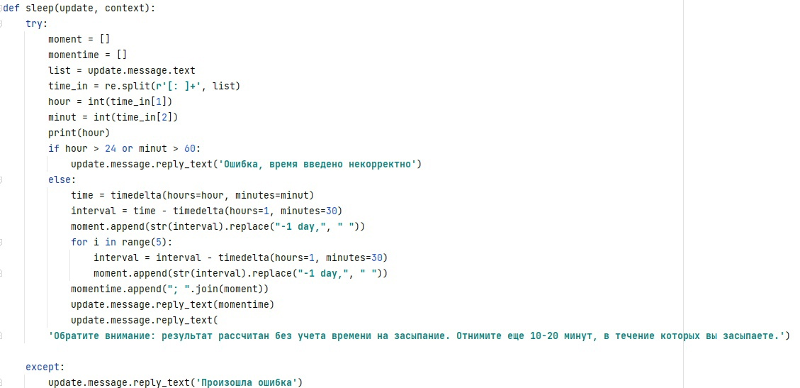
ЭТАПЫ
1) С помощью BotFather создаем бота
2) Создаем алгоритм работы
3) Создание функции, которая получает и считает данные
4) Добавление кнопок описания бота, счётную функцию, ссылки на автора проекта

Slide 7
СТРУКТУРА ПРОЕКТА

Slide 8
Библиотеки
В боте есть 3 библиотеки:
1)telegram.ext 2)telegram 3)datetime
telegram и telegram.ext - библиотеки для работы с ботом Telegram
datetime - библиотека для работы с временем

Slide 9

Использование модуля
Модуль re - это модуль регулярных выражений.
Используем его, когда вводится команда /sleep и время после нее (например /sleep 7:00).

Slide 10
Интересно знать
код бота располагается на сервере, благодаря чему он работает все время !

Slide 11
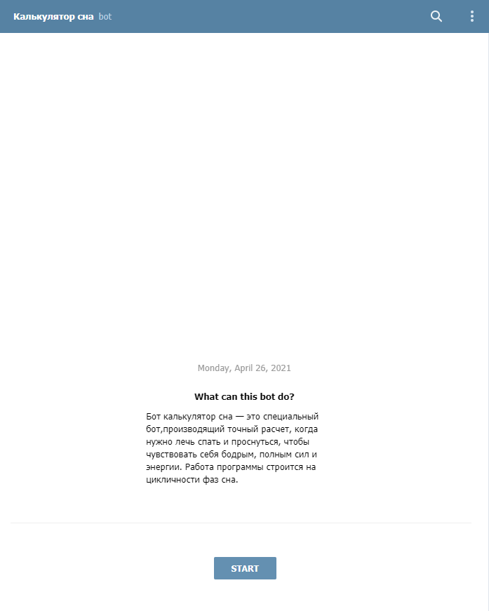
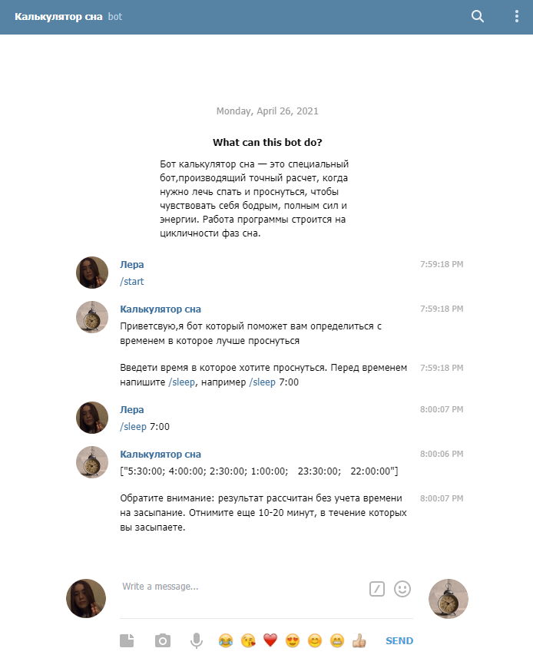
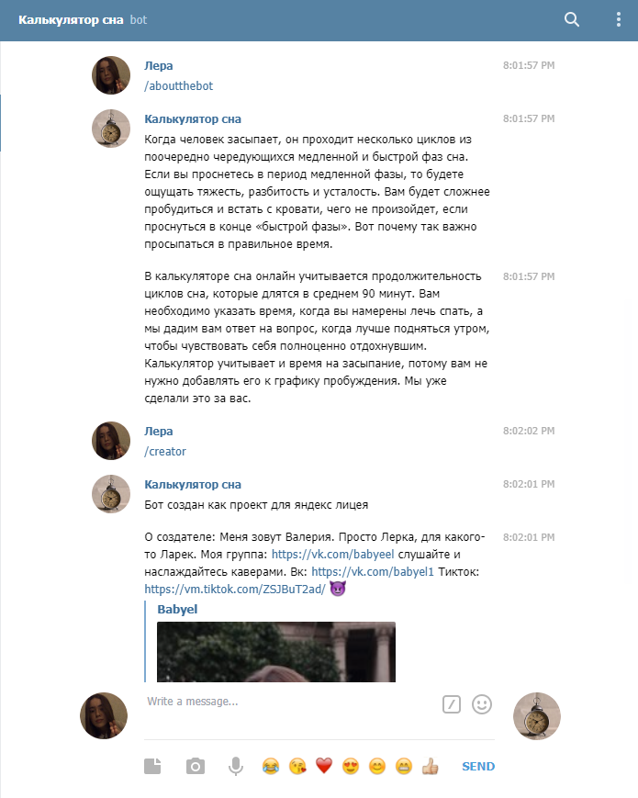
ВИД БОТА

Slide 12
На этом все

